Slide 1
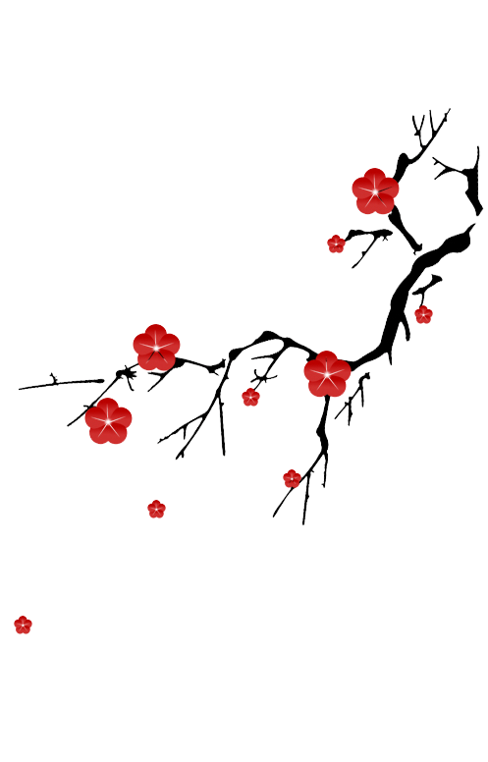
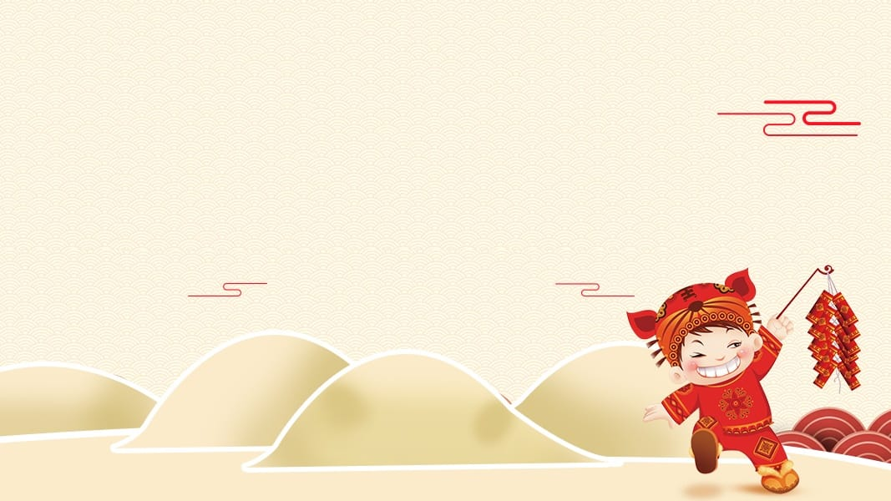
活动策划

Slide 2
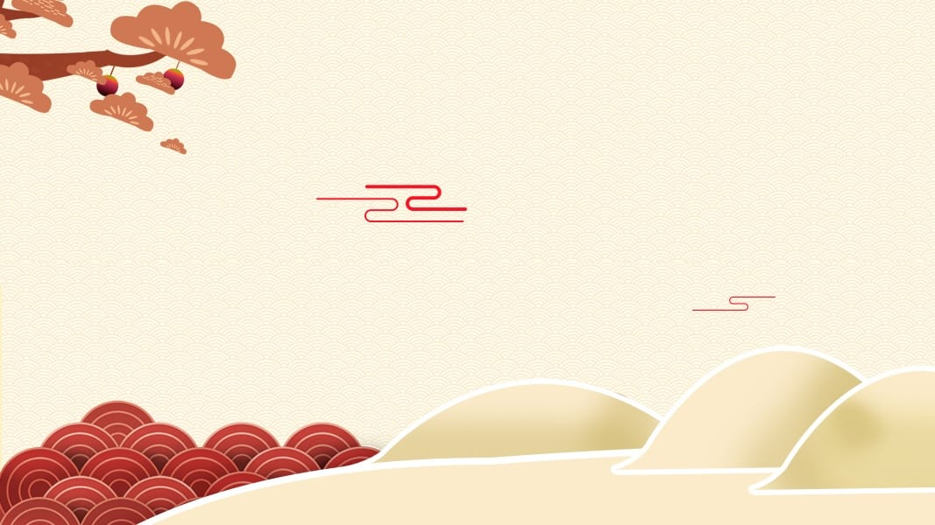
目录
1.活动背景
2.活动目标
4.环境布置
3.活动安排
5.活动要求

Slide 3
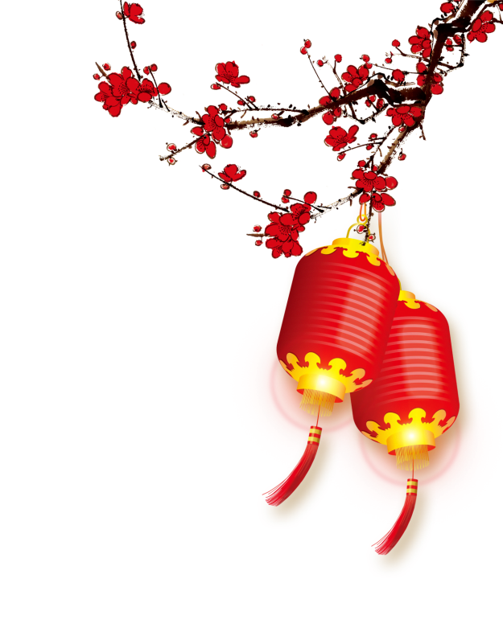
1.活动背景

Slide 4
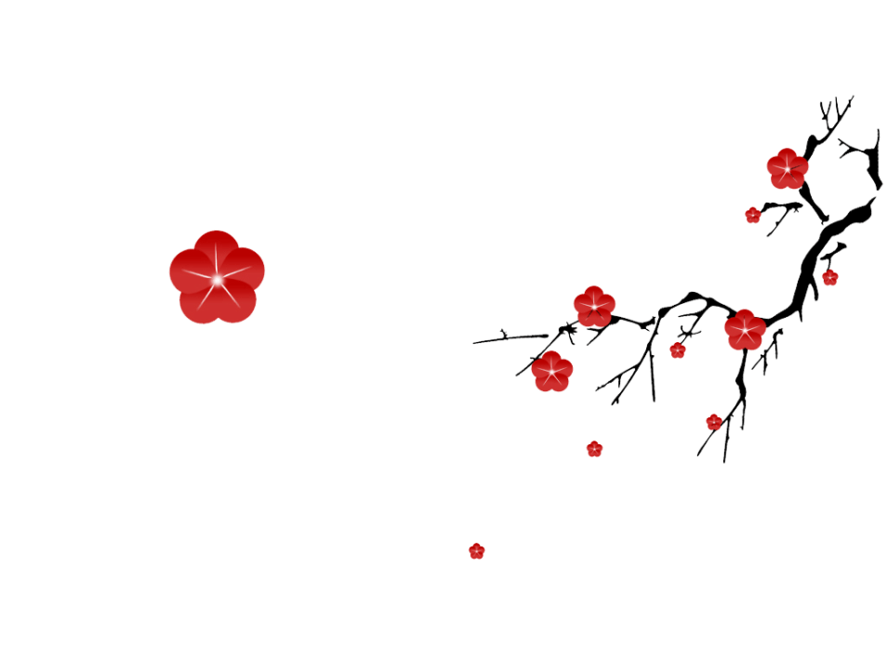
农历十二月初八
农历十二月初八是我国历史悠久的传统节日“腊八节”。俗话说：“过了腊八就是年。”以往，这一天人们都会煮上香糯甜美的腊八粥，当吃着香粥时也预示着新年的脚步已越来越进。而如今，随着生活条件改善，工作节奏加快，年轻一辈的家长们已很少会记得过腊八节，煮腊八粥，感受传统节日，通过听听、说说、吃吃、看看过一个热热闹闹的腊八节。腊八节在我国有着很悠久的传统和历史，而我们的孩子对这些习俗和节日不甚了解。所以我们生成“腊八节”这一节日主题课程，让孩子从多方面了解腊八节的习俗和饮食习惯，能积极的参与到活动中，学会关爱需要帮助的人们，在寒冷的冬天，感受节日带来的温暖和快乐。

Slide 5
2.活动目标

Slide 6
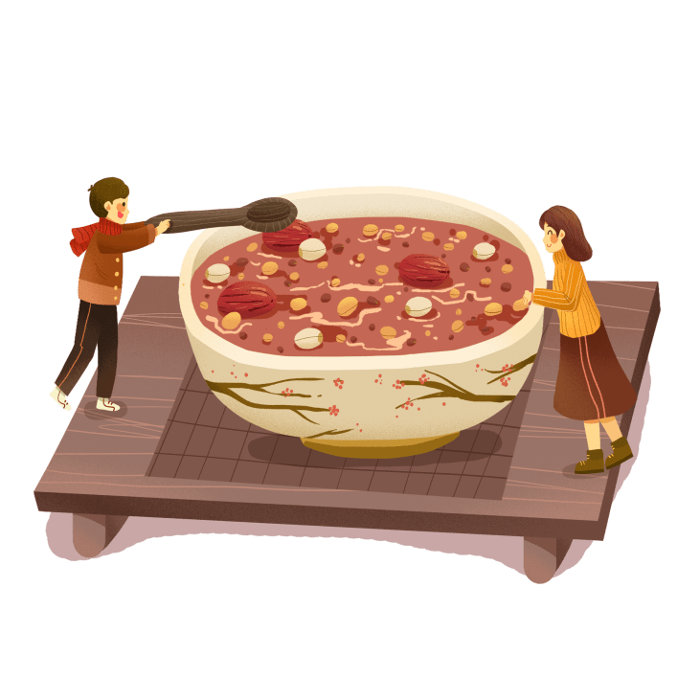
主题总目标：
1．知道腊八节的时间、来历和风俗习惯，感受传统民俗节日的气氛。
2.了解认识各种粗粮的名称，感知它们的外形和营养价值。
3．能积极主动的参与主题活动的环境布置和材料收集。
4．积极主动的参与邀请爷爷奶奶来幼儿园共度节日，给爷爷奶奶送上腊八粥。

Slide 7
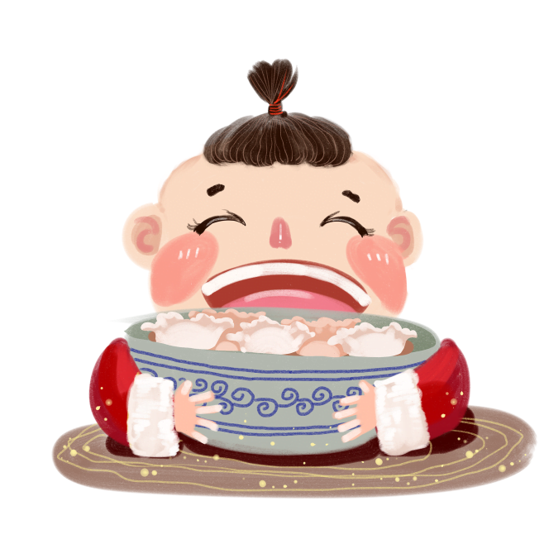
主题领域目标
健康：认识各种常见粗粮，知道人体需要吸收不同的食物营养，了解一些食物搭配的相关知识。
语言：乐意主动地欣赏诗歌体裁的作品，能在集体面前大胆的讲话，态度自然，声音响亮。
科学：对周围的事物感兴趣，有好奇心和求知欲；培养孩子节约粮食的意识。

Slide 8
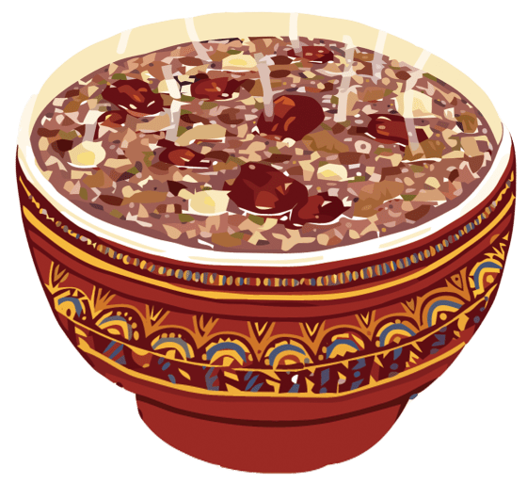
主题总目标：
艺术：在美术活动中自由自在的表达，引导幼儿感受美术活动的乐趣。感受不同音乐形式的演唱风格，对音乐活动产生学习的兴趣。
社会：体验人与人相互交流、合作、沟通、关爱的重要和快乐，乐于与人交流。
节日PPT模板 http:// www.PPT818.com/jieri/

Slide 9
3.活动安排

Slide 10
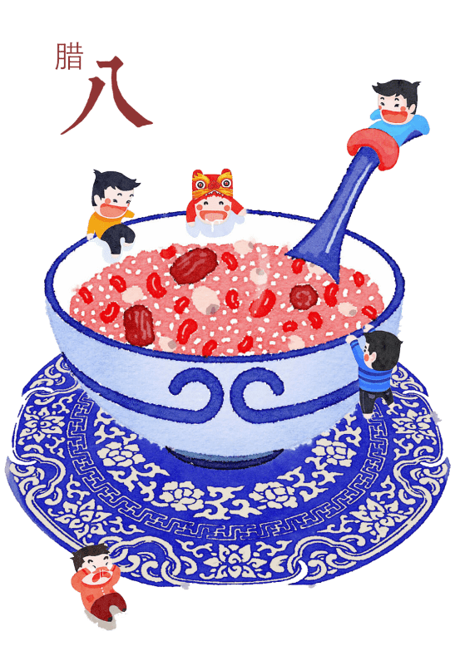
健康《多吃粗粮身体好》
活动目标：
1.了解各种粗粮的名称，感知它们基本的外形特征，并用清楚、正确的语言进行表达和交流。
2.能主动地参与粗粮的观察与操作活动，合作地完成操作任务。
3.了解粗粮对人体健康的作用，懂得要爱惜粮食。

Slide 11
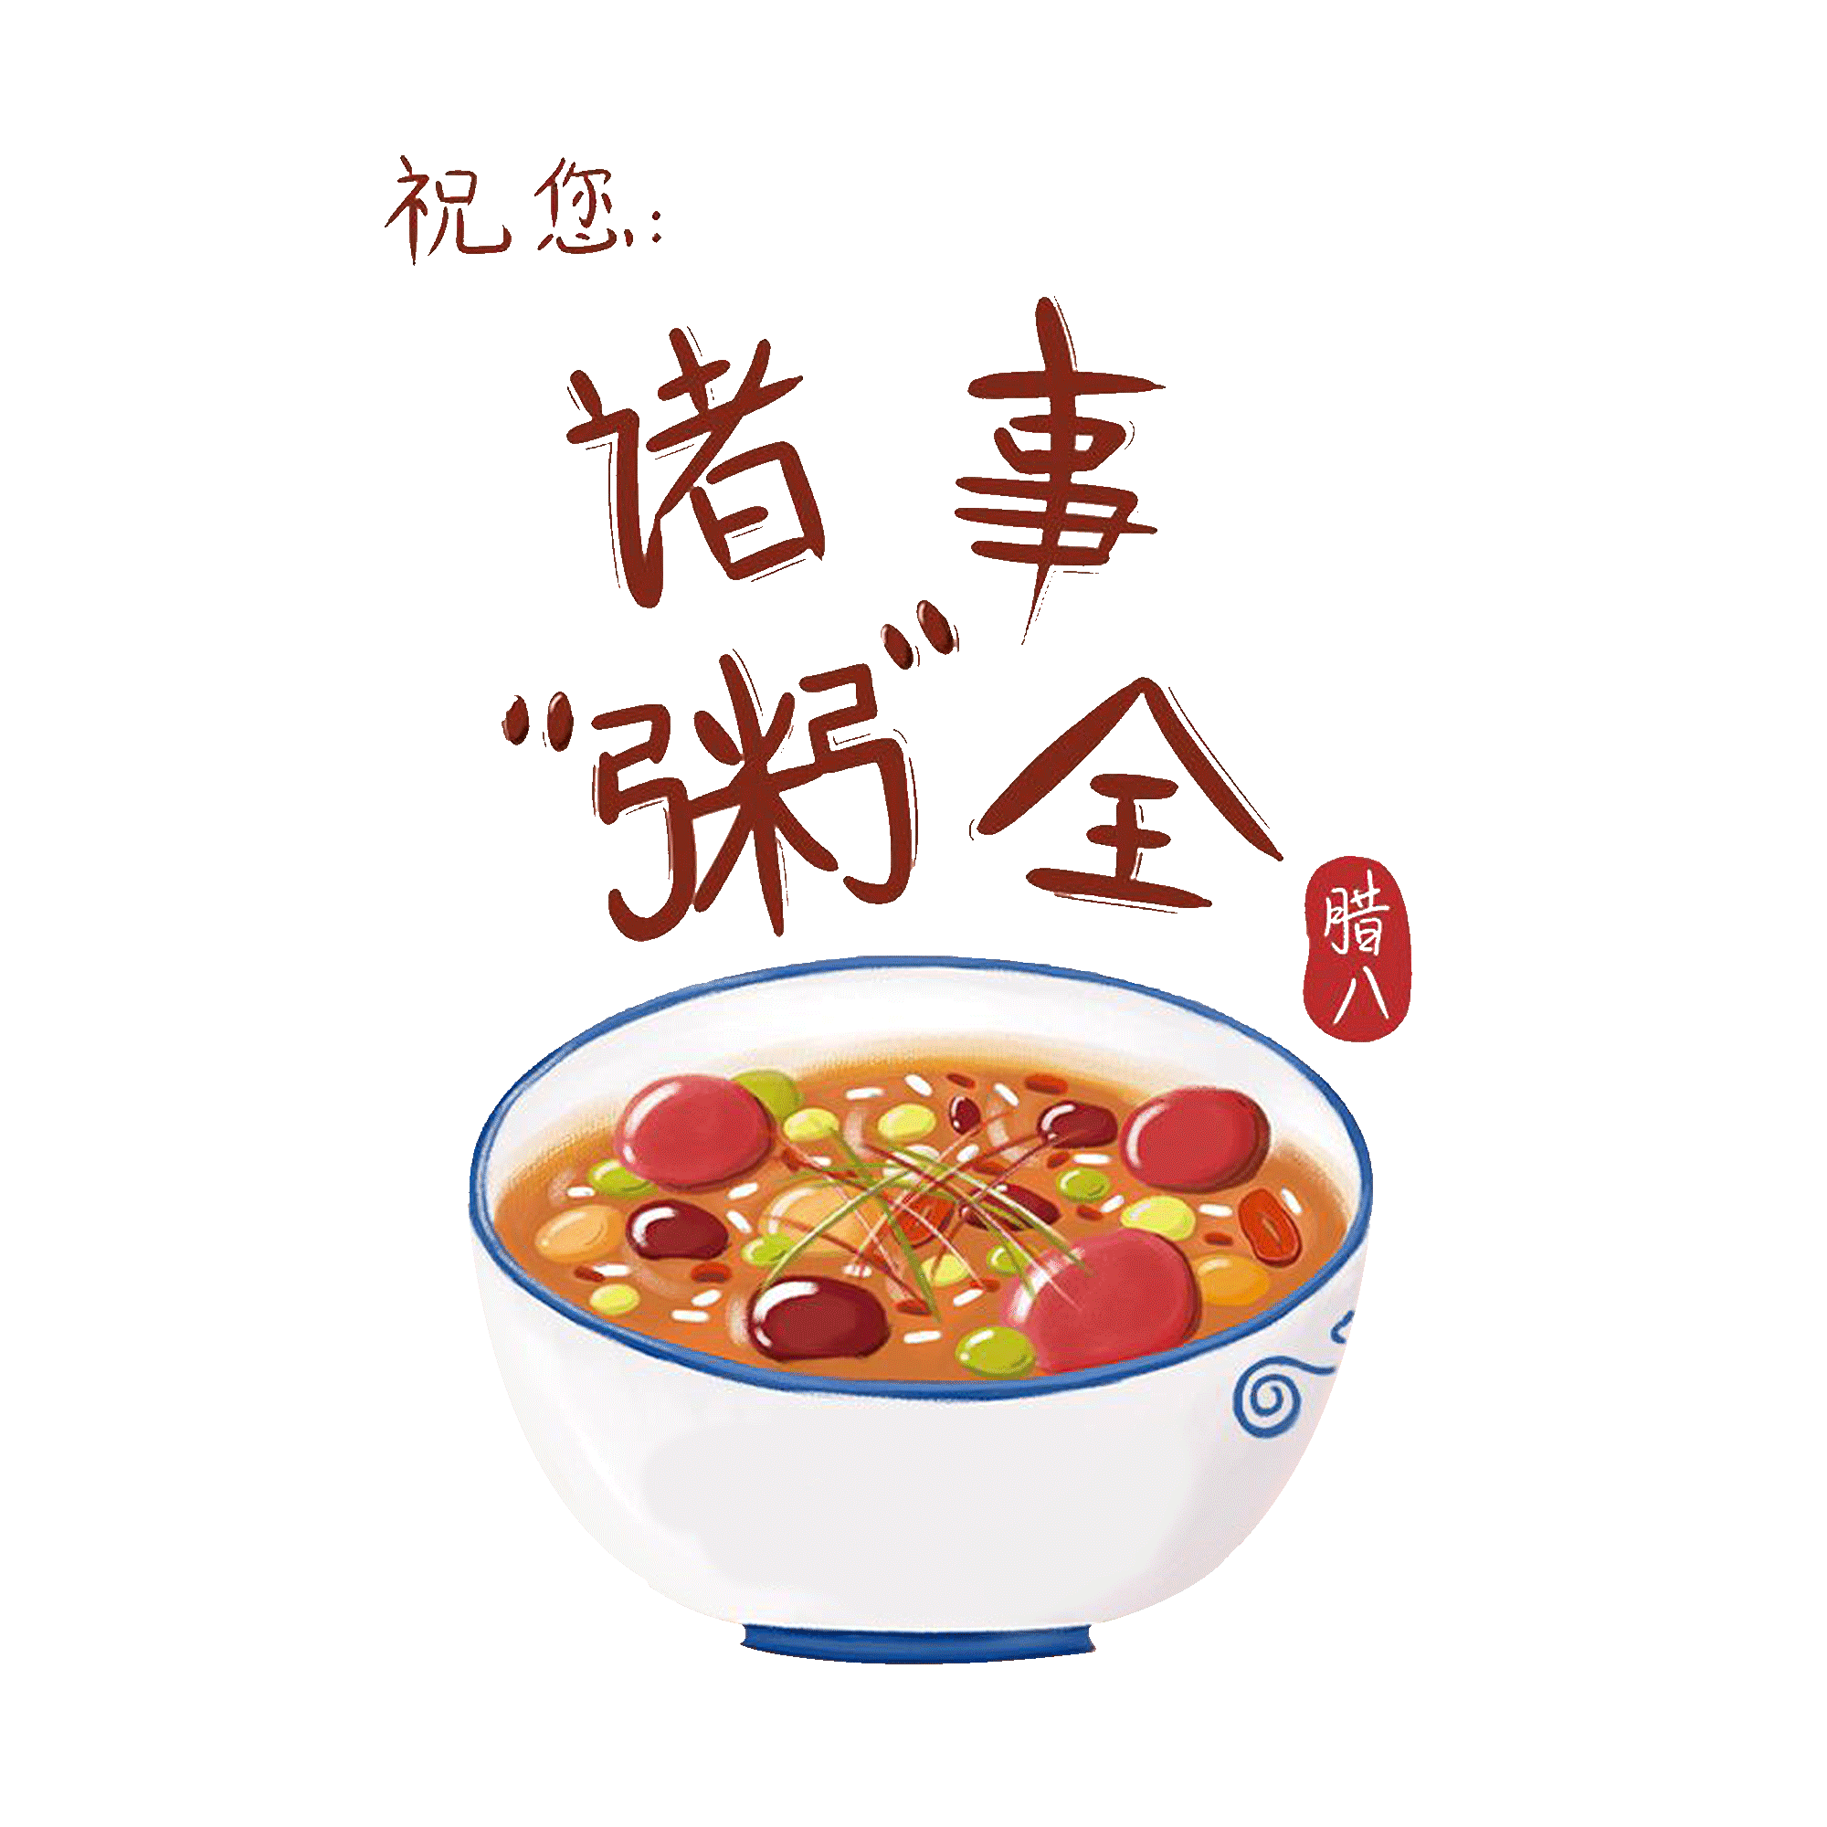
数学《数一数》
活动目标：
1.感知玉米的排列方式，学习用合适的方法做标记，正确计数玉米的列数。
2.探索玉米列数是双数的规律。
3.激发幼儿对数学的兴趣，培养幼儿积极关注身边事物的情感态度。

Slide 12
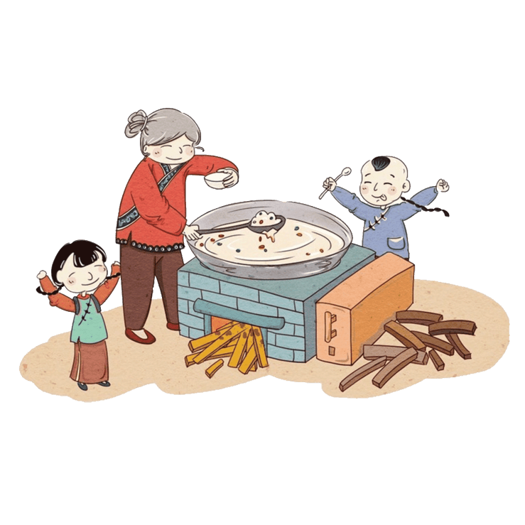
语言《腊日》
活动目标：
1.了解中国的传统节日—腊八节的习俗，表达人们对生活的热爱，对美好情感的追求。
2.幼儿喜欢朗读古诗，并能通过声音和动作进行表演。

Slide 13
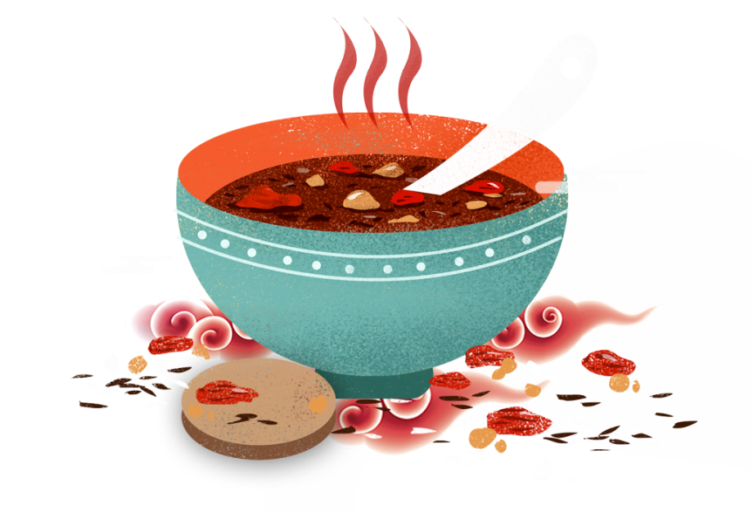
音乐《拾豆豆》
活动目标：
1、受和表现京剧曲调的韵味，并边唱边表演
2．初步懂得丰收不忘爱惜劳动果实的道理

Slide 14
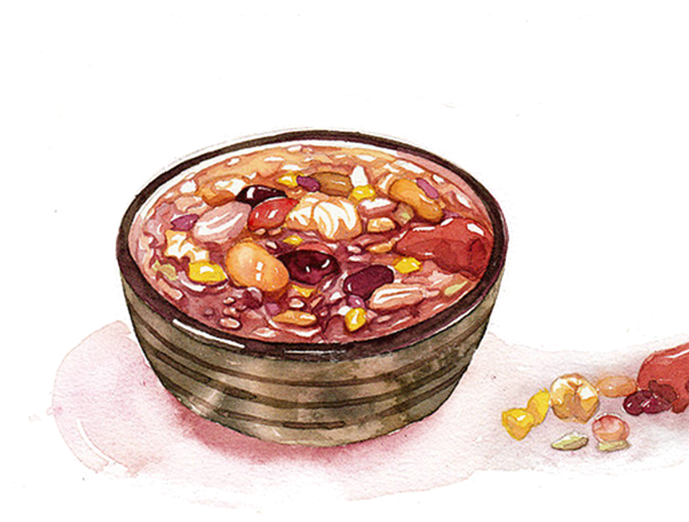
科学《认识各种豆》
活动目标：
1.在感知各种豆类的基础上，引导幼儿大胆表述豆类的特征及用途。
2.了解、认识各种豆类食品，激发幼儿喜欢吃豆类食品。

Slide 15
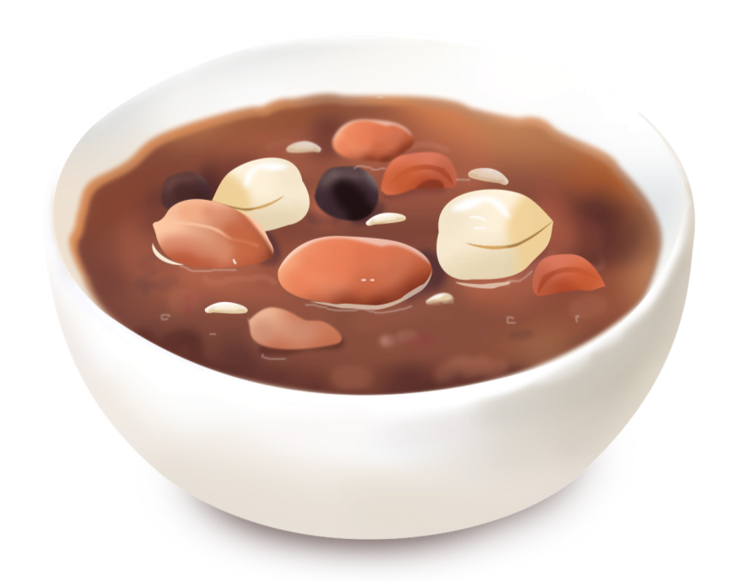
美术《豆豆贴画》
活动目标：
1．了解各种豆子的特征及其作用。
2．充分发挥幼儿的创造力和想象力，利用各种豆子进行贴画

Slide 16
娱乐游戏《炒豆豆》
活动目标：
1． 学会念儿歌“炒黄豆”，并能边念边做动作。
2．掌握立滚翻的技巧，发展动作的灵活性和协调性。 3．乐意和同伴结对玩耍，体验民间游戏所带来的乐趣。

Slide 17
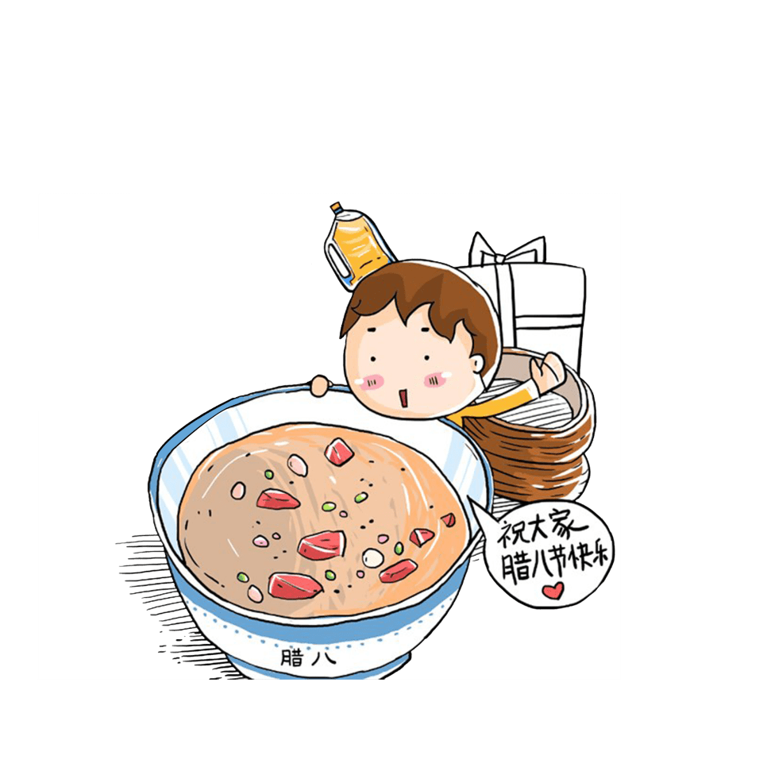
主题家长社会资源：
1. 建议家长在日常饮食中，特别是在吃腊八粥时，有意的介绍一些粗粮给孩子认识，并了解粗粮的营养价值。
2. 请家长讲一讲关于腊八节的传说故事以及风俗习惯，让孩子有一定的知识经验准备。
3. 情感资源：邀请爷爷奶来幼儿园吃腊八粥，感受节日的快乐，增进情感

Slide 18
4.环境布置

Slide 19
环境布置
1. 收集各种粗粮实物，放在科学区，让孩子观察认识，并了解其营养价值。
2. 收集腊八节饮食习俗的图片和古诗图片让孩子大胆的讲述。
3. 用kt板制作一只“碗”，制作豆贴画。
4. 教室外墙制作两颗祈福树，请家长和孩子在红布条上写上文字，画上图案祈福。
5. 将腊八粥里的八种材料陈列在主题墙上。

Slide 20
5.活动要求

Slide 21
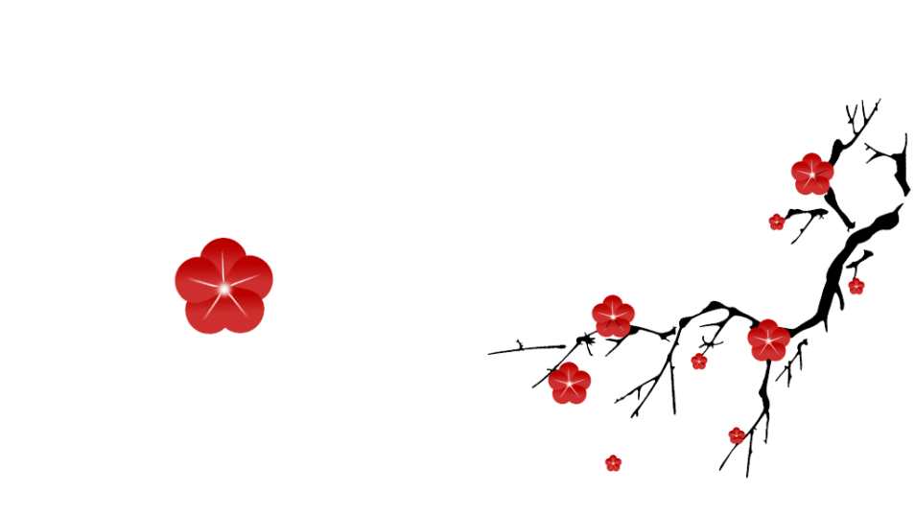
活动要求
教师要利用传统的节日资源，充分挖掘教材的教育功能，综合运用各种教学手段，让幼儿在看看、说说、唱唱、跳跳、做做的活动中，加深幼儿对腊八节习俗的理解，感受腊八节的欢乐。
在教学过程中，教师能注重给幼儿创设一个轻松活泼的活动氛围，给予幼儿充分的表达自由和动手机会，采用开放式的教学方法，注意动静交替，让孩子们始终积极参与活动，使他们的语言表达能力、动手操作能力、感受能力都能得到了培养。
各班老师结合班级情况以及年龄特点选上相关课程，及时将教学收获轨迹呈现。

Slide 22
谢谢欣赏

